Slide 1
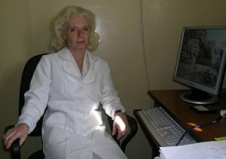
ВЕНЕВЦЕВА ЮЛИЯ ЛЬВОВНА
заведующая кафедрой «Пропедевтика внутренних болезней»,
доктор медицинских наук,
заслуженный врач РФ

Slide 2
БИОГРАФИЯ
Родилась в Туле 20 октября 1950 г. В 1973 г. с отличием окончила Тартуский государственный университет по специальности «Лечебное дело» со специализацией по спортивной медицине и лечебной физкультуре. В 1973-1990 гг. врач, зав. отделением и главный врач Тульского областного врачебно-физкультурного диспансера. В 1991 г. перешла на работу в отдел функциональной диагностики клинико-диагностического центра Тульской областной больницы. С 2003 г. - зав. кафедрой пропедевтики внутренних болезней Тульского государственного университета.
В 1991 г. защитила диссертацию на соискание ученой степени кандидата медицинских наук, а в 1996 г. - доктора медицинских наук. Основное направление научных исследований - донозологическая диагностика и коррекция с использованием немедикаментозных средств.

Slide 3
С 1999 г. занимается вопросами биоритмологии, арома- и кристаллодиагностики.
В 1983 г. награждена бронзовой медалью ВДНХ за организацию врачебного контроля за физическим воспитанием в детских дошкольных учреждениях Тульской области, в 1985 г. - значком «Отличник здравоохранения». В 1999 г. Ю.Л. Веневцевой присвоено звание «Заслуженный врач РФ».
С 2009 г. - член-корреспондент Академии медико-технических наук.
Председатель Тульского регионального отделения Российского общества Холтеровского мониторирования и неинвазивной электрофизиологии.
Автор свыше 400 научных работ, соавтор 6 монографий.
Под руководством Ю.Л. Веневцевой защищено 2 докторских и 10 кандидатских диссертаций.

Slide 4


КНИГИ И УЧЕБНЫЕ ПОСОБИЯ
Восстановительная медицина : монография. В 4 т. Т. 4 / под ред. А. А. Хадарцева, С. Н. Гонтарева, Л. Г. Агасарова. – Тула; Белгород, 2011. - 204 с.
Монография посвящена восстановительным мероприятиям при заболеваниях внутренних органов при комплексном воздействии механотренажерных технологий, низкоинтенсивного лазерного излучения.
Избранные технологии диагностики : монография / под ред. А. А. Хадарцева, В. Г. Зилова, Н. А. Фудина. - Тула : Изд-во ТулГУ, 2008. - 296 с.
В монографии изложены технологии бесконтактного и контактного съема информации с живых объектов, использующиеся при проведении лечебно-восстановительных мероприятий и профосмотров.
Notes:
КНИГИ

Slide 5


Переломов, Л. В. Основы медицинской экологии : учебное пособие для вузов / Л. В. Переломов, И. В. Переломова, Ю. Л. Венёвцева. - Тула, 2007. - 176 с.
В учебном пособии рассмотрены вопросы влияния факторов окружающей среды на организм человека, показаны взаимосвязь между качеством воздушной, водной среды, почвы и состоянием здоровья человека.
Теория и практика восстановительной медицины : монография. В 7 т. Т. 5. Синергетика и интегративная медицина / под ред. А. А. Хадарцева [и др.]. – Тула; Москва, 2006. - 264 с.
В монографии дается описание различных способов диагностики и восстановительного лечения, основанных на системном представлении и многофакторном воздействии различных величин внутренней и внешней среды.

Slide 6


Теория и практика восстановительной медицины : монография. В 7 т. Т. 7. Специальные разделы восстановительной медицины / под ред. А. А. Хадарцева [и др.]. – Тула; Москва, 2007. - 224 с.
В монографии обобщены результаты восстановительных мероприятий в стоматологии, дерматокосметологии. Освещены вопросы применения фитопрепаратов при психоэмоциональном стрессе у практически здоровых лиц.
Управление функциональными системами организма человека. Кн. 2. Т. 1. Возможности управляющих воздействий на организм человека в условиях адаптации к факторам внешней среды / А. А. Хадарцев [и др.] . - Тула, 1999. - 208 с.
В книге изложены вопросы управления в медицинских и биологических системах, освещена роль конституционально-антропометрических признаков в процессах адаптации к факторам внешней среды.

Slide 7


Веневцева, Ю. Л. Функциональная допплерэхография / Ю. Л. Веневцева, А. Х. Мельников. - Тула : Тульский полиграфист, 2002. – 232 с.
Монография посвящена возможностям современной допплерэхографии в оценке функциональных параметров центральной и регионарной гемодинамики и их адаптационных резервов с позиции системного подхода.
СТАТЬИ
В ПРОФЕССИОНАЛЬНЫХ СБОРНИКАХ
Веневцева, Ю. Л. Стабилометрия у молодых : от биомеханики к психологии / Ю. Л. Веневцева, М. Н. Куница, А. Х. Мельников // Вестник новых медицинских технологий. - Тула, 2012 . - № 1. - С. 215-217.

Slide 8


Ляшенко, Х. М. Физкультурно-оздоровительные технологии в коррекции функционального состояния студентов с отклонениями в сердечно-сосудистой системе / Х. М. Ляшенко, Ю. Л. Веневцева, А. Х. Мельников // Известия Тульского государственного университета. Серия : Гуманитарные науки. - Тула, 2012. - Вып. 1, ч. 2. – С. 29-34.
Веневцева, Ю. Л. Влияние физкультурного занятия на реактивность сердечно-сосудистой системы у студентов 1-2 го курсов с разным уровнем здоровья / Ю. Л. Веневцева, В. В. Вольф, Е. А. Макарова // Известия Тульского государственного университета. Серия : Гуманитарные науки. - Тула, 2014. - Вып. 4, ч. 2. - С. 39-44.

Slide 9


Роль центра здоровья в оздоровительной работе со студентами / Ю. Л. Веневцева [и др.] // Известия Тульского государственного университета. Серия : Физическая культура и спорт. - Тула, 2006. - Вып. 1. - С. 48-51.
Шишкин, П. А. Влияние занятий гимнастикой хатха-йога на параметры психофизиологической адаптации студенток в условиях вуза / П. А. Шишкин, Ю. Л. Веневцева, А. Х. Мельников // Физкультура в профилактике, лечении и реабилитации. - 2010. - № 3-4. - С. 103-105.

Slide 10
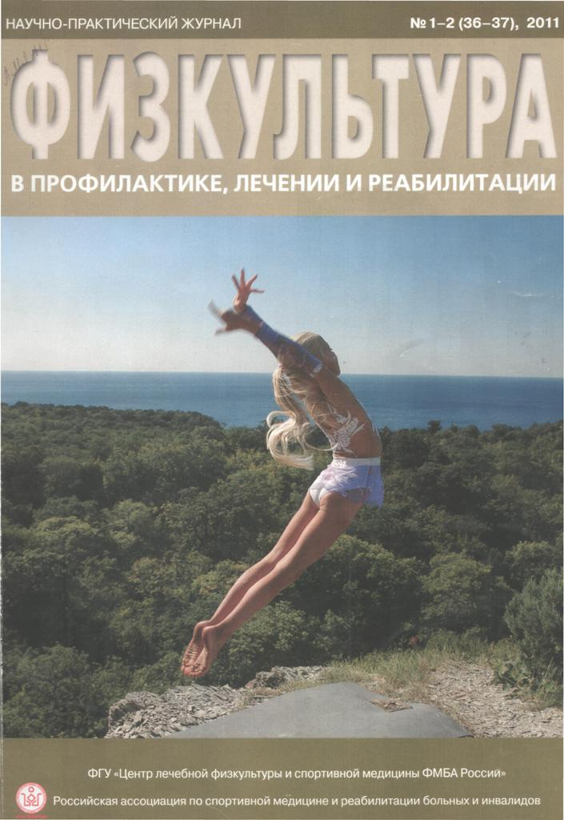

Веневцева, Ю. Л. Современный взгляд на физкультуру для здоровья: рекомендации британских специалистов / Ю. Л. Веневцева, А. Х. Мельников // Физкультура в профилактике, лечении и реабилитации. - 2011. - № 1-2. - С. 90-94.
Веневцева, Ю. Л. Особенности ЭКГ у детей и подростков / Ю. Л. Веневцева, А. Х. Мельников, И. В. Венкина // Актуальные проблемы охраны материнства и детства : сб. материалов Международ. российско-американской науч.-практ. конф. – Тула, 2004. - С. 27.

Slide 11

Матвеева, О. Б. Уровень здоровья и двигательной активности студентов, обучающихся в 2012/13 году на 3 курсе лечебного факультета / О. Б. Матвеева, Х. М. Ляшенко, Ю. Л. Веневцева // Физкультура и здоровье: молодежная наука и инновации : сб. науч. тр. участников Международ. науч.-практ. конф., май 2013 г. - Тула, 2013. - С. 88-90.
1. Веневцева, Ю. Л. Влияние курса лазеропунктуры и препарата альфа-токоферола на энергоакупунктурный статус здоровых лиц молодого возраста / Ю. Л. Веневцева, Т. Ф. Дымнич, А. Х. Мельников // Вестник новых медицинских технологий. - 2005. - № 2. - C. 67-68.
2. Комплексный мониторинг психофизиологического состояния студентов в период экзаменационной сессии с системных позиций / Ю. Л. Веневцева [и др.] // Вестник новых медицинских технологий. - 2006. - Т. 13, № 3. - C. 134-137.
3. Веневцева, Ю. Л. Системные психофизиологические особенности студентов первого курса / Ю. Л. Веневцева, Г. О. Самсонова, С. В. Антоненко // Вестник новых медицинских технологий. - 2009. - Т. 16, № 2. - С. 99-100.

Slide 12
4. Иванушкина, Н. Ф. Учет геомагнитной обстановки в проектировании физического воспитания студентов с отклонениями в состоянии здоровья / Н. Ф. Иванушкина, Ю. Л. Веневцева, А. Х. Мельников // Известия Тульского государственного университета. Серия : Гуманитарные науки. - Тула, 2012. - Вып. 1, ч. 2. - С. 58-62.
5. Кашмина, Е. О. Индивидуализация физических нагрузок у студентов с отклонениями в состоянии здоровья / Е. О. Кашмина, Ю. Л. Веневцева // Известия Тульского государственного университета. Серия : Гуманитарные науки. - Тула, 2012. - Вып. 1, ч. 2. - С. 52-58.
6. Андреева, Е. Н. Сравнительный анализ распространенности патологии функциональных систем, показателей физической, психологической и социальной адаптации при сплошном обследовании студентов ТулГУ и у студентов с отклонениями в состоянии здоровья / Е. Н. Андреева, Ю. Л. Веневцева // Известия Тульского государственного университета. Серия : Физическая культура и спорт. - Тула, 2006. - Вып. 1. - С. 17-25.
7. Веневцева, Ю. Л. Разработка компьютерной программы для оценки качества и сбалансированности питания студентов / Ю. Л. Веневцева, А. Х. Мельников, С. В. Антоненко // Известия Тульского государственного университета. Серия : Физическая культура и спорт. - Тула, 2006. - Вып. 1. - С. 52-54.
8. Веневцева, Ю. Л. От практики - к обоснованию индивидуализации типа физических нагрузок во время занятий физкультурой в вузе / Ю. Л. Веневцева, П. А. Шишкин, А. Х. Мельников // Известия Тульского государственного университета. Серия : Физическая культура и спорт. - Тула, 2013. - Вып. 1. - С. 19-24.

Slide 13
9. Веневцева, Ю. Л. Основные научные направления 8-го Европейского конгресса по спортивной медицине (25-28 сентября 2013 года, Страсбург, Франция) / Ю. Л. Веневцева // Лечебная физкультура и спортивная медицина. - 2014. - № 2. - С. 83-86.
10. Шишкин, П. А. Влияние занятий гимнастикой хатха-йога на параметры психофизиологической адаптации студенток в условиях вуза / П. А. Шишкин, Ю. Л. Веневцева, А. Х. Мельников // Физкультура в профилактике, лечении и реабилитации. - 2010. - № 3-4. - С.103-105.
11. Особенности функционального состояния и психологического статуса юных легкоатлетов 12-14 лет / Ю. Л. Веневцева [и др.] // Физкультура в профилактике, лечении и реабилитации. - 2011. - № 1-2. - С. 26-29.
12. Веневцева, Ю. Л. Системный анализ гемодинамики у пациентов различного профиля / Ю. Л. Веневцева, А. Х. Мельников // XXXVII научно-практическая конференция профессорско-преподавательского состава ТулГУ. Секция "Профилактическая медицина. Общественное здоровье и здравоохранение" : сб. материалов. - Тула, 2001. - С. 9-12.
13. Значение уровня психоэмоциональной напряженности студентов для адаптации к дыхательным нагрузкам / Ю. Л. Веневцева [и др.] // Реабилитационно-восстановительные технологии в физической культуре, спорте, восстановительной, клинической медицине и биологии : сб. ст. - Тула, 2004. - C. 25-32.
14. Результаты воздействия ароматов натуральных эфирных масел на электропроводность биологически активных точек / Ю. Л. Веневцева [и др.] // Реабилитационно-восстановительные технологии в физической культуре, спорте, восстановительной, клинической медицине и биологии : сб. ст. - Тула, 2004. - C. 196-203.

Slide 14
15. Николашина, Е. Н. Уровень здоровья и мотивация оздоровления студентов-первокурсников / Е. Н. Николашина, Ю. Л. Веневцева, В. И. Чмиленко // Физическая культура студента как фактор сохранения и укрепления его здоровья: материалы Всерос. электрон. науч.-практ. конф., 3 янв.-30 марта 2003 г. - Тула, 2003. - С. 54-55.
16. Царев, Н. Н. Взаимосвязи параметров психофизиологической адаптации студентов 6 курса лечебного факультета зависят от уровня привычной двигательной активности / Н. Н. Царев, Ю. Л. Веневцева, А. Х. Мельников // Физкультура и здоровье: молодежная наука и инновации : сб. науч. тр. участников Междунар. науч.-практ. конф., май 2013 г. - Тула, 2013. - С. 165-169.
17. Старостина, Е. Н. Показатели вариабельности сердечного ритма по данным суточного мониторирования у подростков с синдромом вегетативной дисфункции или мягкой артериальной гипертензией и разным привычным уровнем двигательной активности / Ю. М. Старостина, Е. Н. Казидаева, Ю. Л. Веневцева // Физическая культура и здоровье: молодежная наука и инновации : сб. науч. тр. участников Междунар. науч.-практ. конф., май 2014 г. - Тула, 2014. - С. 225-228.
Виртуальную выставку подготовила методист
ЦННиВД научной библиотеки ТулГУ Филимонова О.Ю.

